Slide 1

Anatomia Comparata
Dipartimento di
Scienze della Vita
Laurea in Scienze e Tecnologie Biologiche
Gabriele Baj
gbaj@units.it
Lezione 8

Slide 2
ORGANI DI SENSO
Terminali nervosi sensitivi:
Esterocettori
Enterocettori
Propriocettori
Recettori:
– Meccanocettori
– Chemiocettori
– Fotocettori
– Termocettori
– Elettrocettori
cellule recettrici distribuite (sensibilità generale) oppure organizzate a formare organi di senso specializzati (sensibilità speciale).

Slide 3
ORGANI DI SENSO
La sensibilità esterocettiva può essere generale (tattile, termica, dolorifica) o speciale (visiva, acustica, olfattiva, gustativa).
La sensibilità propriocettiva generale è raccolta dai propriocettori dei muscoli, dei tendini, delle artico-lazioni speciale è raccolta dalle aree sensitive della porzione vestibolare dell’orecchio interno.

Slide 4
ORGANI DI SENSO
Meccanocettori:
i recettori sensibili agli stimoli meccanici, come i tangocettori (tatto), i pressocettori (pressione) e i tensocettori (tono muscolare).
Chemiocettori:
sensibili a stimoli chimici (gusto, olfatto)
Fotocettori:
(coni e bastoncelli della retina) recepiscono stimoli luminosi, Termocettori:
reagiscono a stimoli termici.
Elettrocettori:
in grado di recepire intensità e variazioni di campi elettromagnetici

Slide 5
SENSIBILITÀ ESTEROCETTIVA GENERALE
Tipi di recettori : Lamellari o NON Lamellari - Fasici e Tonici
• Terminazioni nervose libere >>>>> soprattutto sensazioni dolorifiche
• Dischi tattili di Merkel >>>>> sensazioni tattili
• Organi di Eimer >>>>> sensazioni tattili alta sensibilità
• Corpuscoli lamellari di Pacini (L) >>>>> sensazioni pressorie
• Corpuscoli di Krause (L) >>>>> sensazioni tattili/termiche
• Corpuscoli di Golgi-Mazzoni (L) >>>>> sensazioni pressorie
• Corpuscoli tattili di Meissner (L) >>>>> sensazioni tattili discriminatorie
• Corpuscoli fusiformi di Ruffin >>>>> sensazioni stiramento/termiche

Slide 6
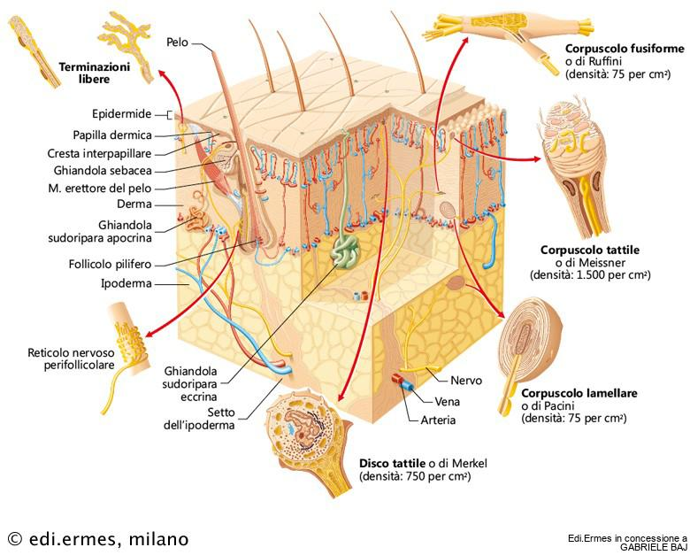
SENSIBILITÀ
ESTEROCETTIVA
GENERALE

Slide 7
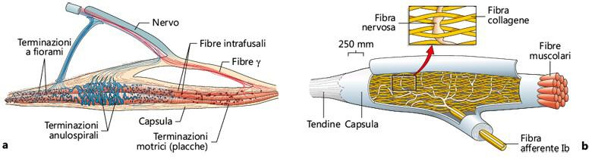
Sensibilità propriocettiva
a, Fuso neuromuscolare. b, Organo sensitivo del tendine (od organo muscolotendineo di Golgi).
meccanocettori specializzati per raccogliere informazioni circa lo stato di contrazione e di rilassamento dei muscoli. Sono localizzati nei muscoli, nei tendi-ni e nelle articolazioni.
una o poche fibre muscolari (fibre intrafusali) inguaina-te in una capsula connettivale aperta alle estremità e in continuità con la guaina perine-vrale dei fascetti di fibre nervose

Slide 8
Sensibilità propriocettiva
triplice innervazione 1 motoria e 2 sensitive. Sono presenti nei muscoli striati di tutti i vertebrati.
risposte riflesse tese a ridurre la contrazione muscolare e quindi la tensione tendinea.

Slide 9
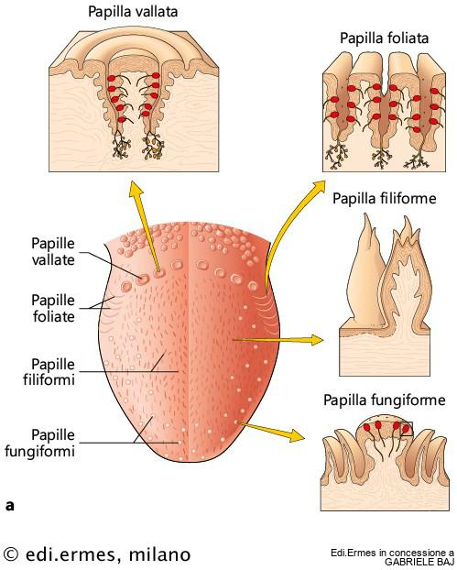
Sensibilità esterocettiva speciale: chemiocezione
Papille e calici gustativi
uno dei più antichi meccanismi sensoriali e svol-ge fondamentali ruoli comportamentali, intervenendo nella selezione dell’ambiente, nelle relazioni predatore-preda, nelle scelte alimentari, nella comunicazione chimica e nel comportamento sessual
ruolo fondamentale nell’homing
nella comunicazione chimica giocano un ruolo cruciale i feromoni diffusa fra pesci e anfibi, ma è molto importante anche nei mammiferi

Slide 10
Sensibilità esterocettiva speciale: chemiocezione
Calice gustativo Cellule:
• gustative
• di sostegno
– a pilastro
– a bastoncello
• basali
Gusti fondamentali
• Amaro
• Dolce
• Salato
• Acido
• Umami (glutammato)

Slide 11
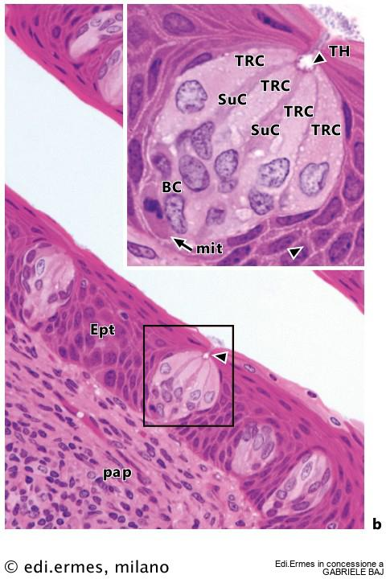
Particolare di un calice gustativo. Le teste di freccia indicano il poro gustativo. BC, cellula basale; Ept, epitelio; mit, cellula in mitosi; pap, papilla; SuC, cellula di sostegno; TH, peli gustativi; TRC, cellula gustativa (b, lingua umana, ematossilina-eosina, ×200)
Le cellule gustative entrano in rapporto sinaptico con i prolungamenti dendritici delle cellule gangliari del VII, IX e X paio di nervi cranici. ciascuna fibra afferente innerva diverse cellule sensitive, appartenenti anche a calici gustativi differenti

Slide 12
Papille linguali
Vallate
Foliate
Fungiformi
Filiform
nei pesci i calici gustativi possono essere anche esterni al canale alimentare, localizzati nella cute, soprattutto sui bargigli situati intorno alla bocca, nella regione cefalica e, a volte, anche nel tronco.

Slide 13
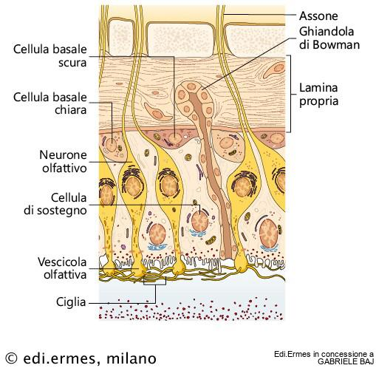
Organo dell'olfatto
Morfologia microscopica della tonaca mucosa olfattiva
nei vertebrati il senso dell’olfatto è variamente sviluppato; lo è moderatamente
nei teleostei, nella maggior parte degli uccelli (con l’eccezione di alcune specie marine o che si nutrono di carogne), nei mammiferi marini e nei primati superiori, vertebrati nei quali predomina il senso della vista

Slide 14
Organo dell'olfatto
epitelio olfattivo è un neuroepitelio. Differisce dai classici epiteli sensitivi in quanto i recettori in esso contenuti non sono cellule epiteliali specializzate, ma vere e proprie cellu-le nervose
tre tipi di cellule: cellule o neuroni olfattivi, cellule di sostegno e cellule basali
No mielina ms rivestimento simile a Schwann
ogni neurone è specifico per una data sostanza odorosa fondamentale; -multiple
Le particelle odorose sono veicolate ai recettori dall’acqua, nei pesci, o dal fluido sieromucoso prodotto dalle ghiandole di Bowman e dalle cel-lule di sostegno, nei tetrapodi

Slide 15
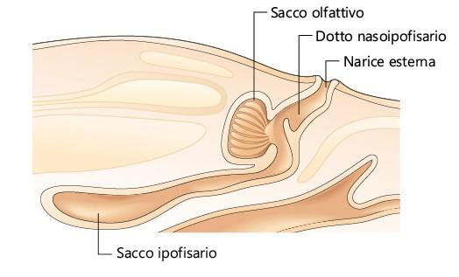
Oragno olfattivo dei ciclostomi (lampreda
monorini, cioè muniti di un’unica narice che immette in una sacca olfattiva tappezzata da epitelio sensitivo. Questa monorinia è certamente secondaria
nelle lamprede il naso ha funzione esclusivamente sensitiva. nelle missine, il sacco olfattivo comunica con la faringe tramite un dotto nasofaringeo; il naso svolge, quindi, oltre alla funzione olfattiva, una funzione respiratoria

Slide 16
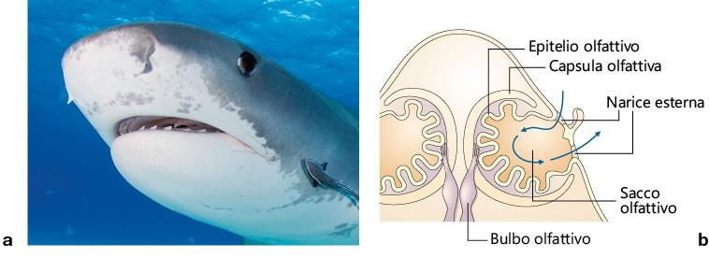
Organo olfattivo dei condroitti
nei pesci cartilaginei il naso ha una funzione esclusivamente olfattiva. I condroitti sono anfirini, provvisti cioè di due narici
anche nei pesci ossei attinopterigi il naso ha una funzione esclusivamente olfattiva

Slide 17
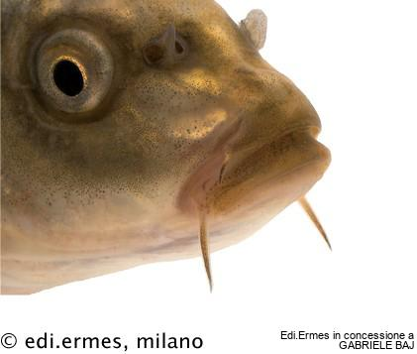
Organo olfattivo dei pesci osteitti attinopterigi
Si osservi come nella carpa la narice sia duplice, formata cioè da due aperture separate, che permettono l’instaurarsi di un flusso d’acqua.
nei pesci ossei sarcopterigi il naso ha una duplice funzione, olfattiva e respiratoria

Slide 18
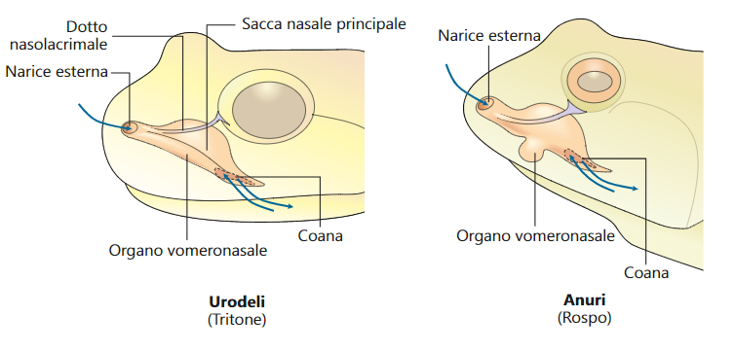
Organi olfattivi dei tetrapodi: anfibi
a, Rettili (lucertola). b, Sezione frontale dove si osserva la conca nasale.
negli anfibi, ciascuna narice immette in una sacca nasale la quale, tramite le coane, comunica con la cavità orofaringea..
negli anfibi si differenzia, accanto all’organo olfattivo principale, un organo olfattivo accessorio, l’organo vomeronasale od organo di Jacobson, che serve soprattutto ad analiz-zare l’odore del cibo contenuto nella bocca

Slide 19
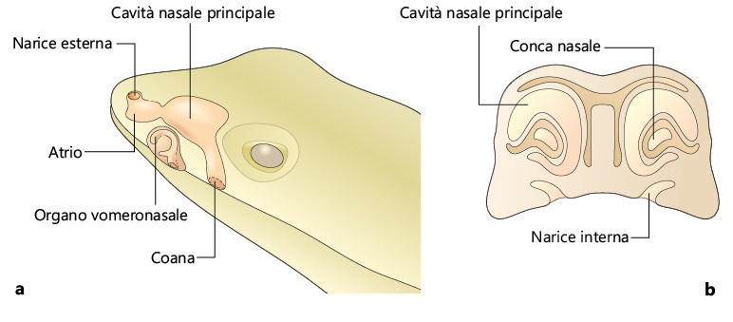
Organi olfattivi dei tetrapodi: rettili
a, Rettili (lucertola). b, Sezione frontale dove si osserva la conca nasale.
Estroflessione per aumentare la superficie dell’epitelio sensitivo e di creare turbini dell’aria inspirata per aumentare i contat-ti delle molecole odorose con l’epitelio sensorio
L’organo vomeronasale è cavo e completamente separato dall’organo olfattivo principale

Slide 20
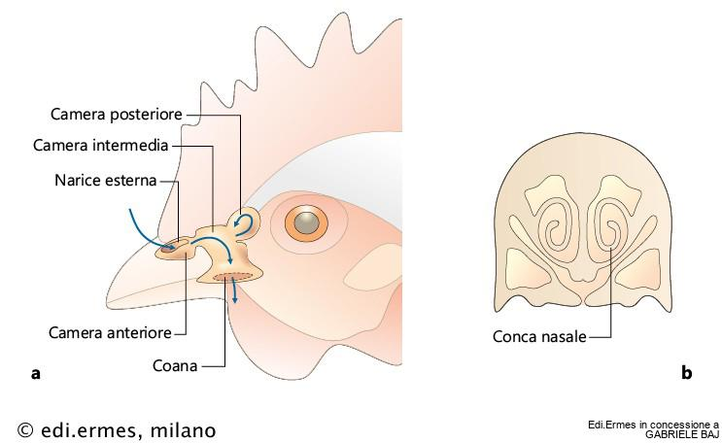
Organi olfattivi nei tetrapodi
a, Uccelli (gallina). b, Sezione frontale dove si osserva la conca nasale.
È indubbio che per la vita di relazione gli uccelli si basino sulla vista e sull’udito
negli uccelli l’organo vomeronasale si abbozza negli stadi embrionali, ma è assente o vestigiale nell’adulto.

Slide 21
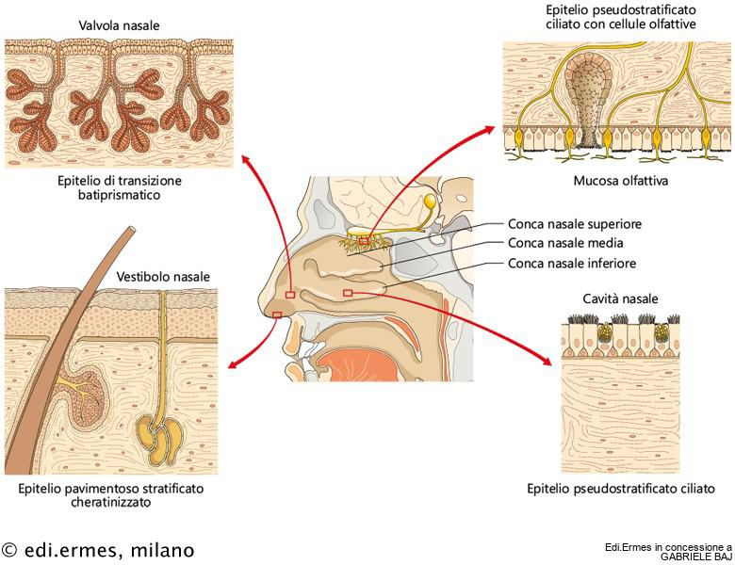
Organi olfattivi nei tetrapodi: mammiferi (uomo)
In molti mammiferi l’olfatto è il senso più sviluppato. Il suo sviluppo può essere posto in relazione alle abitudini crepuscolari o notturne dei mammiferi ancestrali
Classificazione in base alla capacità olfattiva:
• Anosmati - cetacei
• Macrosmati - carnivori, rodito-ri, insettivori, marsupiali
• MicrosmatI -uomo
L’organo vomeronasale è sviluppato nella maggior parte dei mammiferi; è tuttavia assente in molti pipistrelli, nell’uomo e in altri primati superiori.

Slide 22
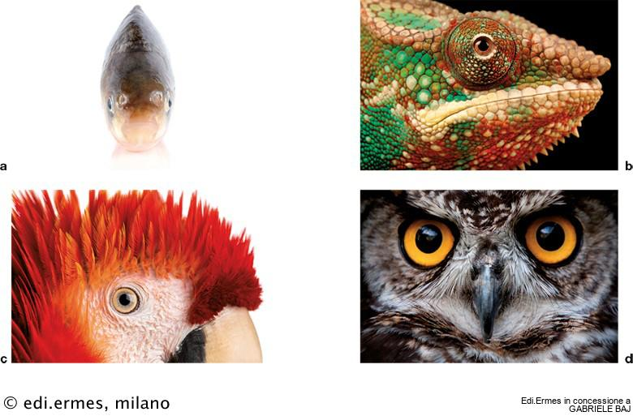
Sensibilità esterocettiva speciale: occhio
Nei pesci gli occhi sono posti sul capo lateralmente e questo comporta una visione indipendente di ciascuno dei due occhi, tranne che in un piccolo settore dove i due campi visivi si sovrappongono, permettendo una visione binoculare.
b, Nel camaleonte i due occhi sono indipendenti l’uno dall’altro e possono guardare in direzioni diverse, pur potendo, comunque, sincronizzare il loro movimento per una visione binoculare.
c, In molte specie di uccelli gli occhi sono posti lateralmente sul capo per ampliare il campo visivo.
d, In altre specie di uccelli gli occhi sono disposti frontalmente, per una visione binoculare, e la conseguente riduzione del campo visivo è compensata dalla possibilità di ruotare il capo anche di 180°.
nelle missine gli occhi sono rudimentali, presumibilmente per un fenomeno di riduzione secondaria
nella lamprede adulte - occhi funzionali

Slide 23
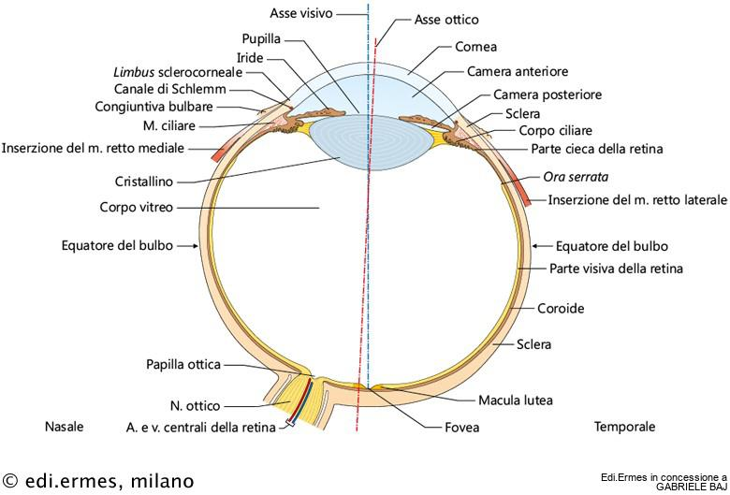
Rappresentazione schematica dell'occhio dei vertebrati
cristallino, o lente,di origine ectodermica
retina, di origine nervosa, contiene i fotocettori
coroide e sclera, di origine mesenchimatica

Slide 24
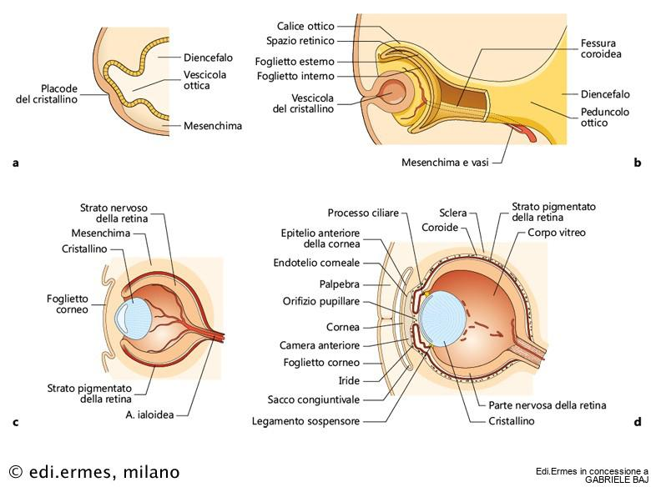
a, Formazione della vescicola ottica.
b, Formazione del calice ottico.
c, Il cristallino ha origine dal placode ottico che si forma davanti alla vescicola ottica primaria.
d, Nella sua evoluzione, il calice ottico si chiude anteriormente, davanti al cristallino, delimitando l’orifizio pupillare. A questo livello, i foglietti esterno e interno della retina si riuniscono, dando origine all’iride.

Slide 25
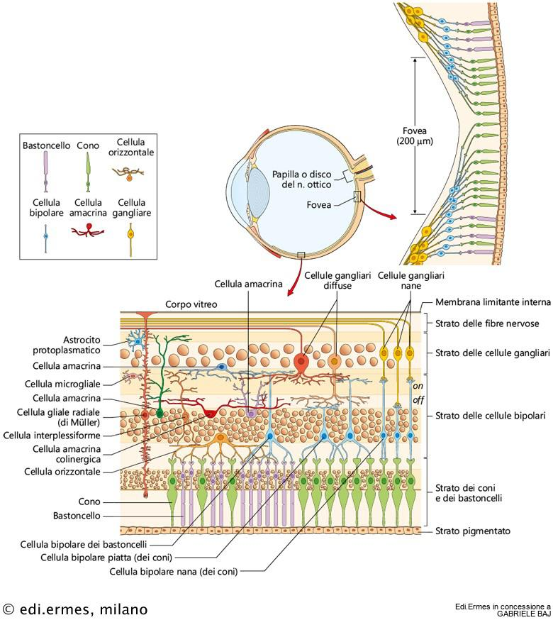
Morfologia microscopica della retina
primi mammiferi erano animali ad abitudini notturne e la retina, di conseguenza, era ricca di bastoncelli, recettori che operano in condizioni di scarsa luminosità e che permet-tono la visione scotopica (monocromatica), ma povera di coni, recettori coinvolti nella visione cromatica.
Strati della retina
:• dei coni e dei bastoncelli
• delle cellule bipolari
• delle cellule gangliar

Slide 26
Morfologia microscopica della retina
La retina dei vertebrati è inversa: lo strato dei fotocettori è quello più esterno e guarda verso lo strato pigmentato della retina, mentre lo strato delle cellule gangliari è il più interno e guarda verso l’umore vitreo. I raggi luminosi, prima di giungere ai fotocettori devono attraversare gli altri strati cellulari.
Tipi di fotocettori
• Coni (visione cromatica) - massima concentrazione in corrispondenza della fovea
• Bastoncelli (visione scotopica - massima concentrazione in periferia

Slide 27
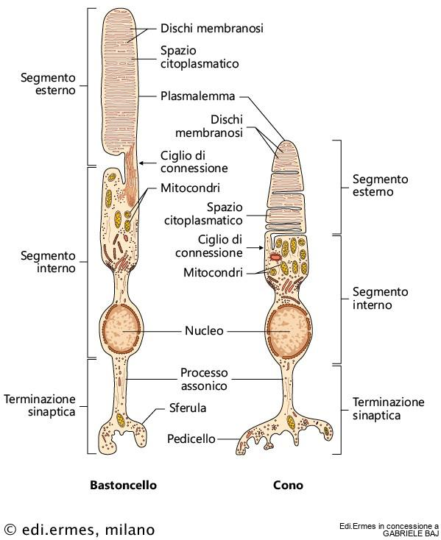
Ultrastruttura di coni e bastoncelli
Fotocettori
|– Segmento esterno|
|– Ciglio di connessione|
|– Segmento interno|
– Terminazione sinaptica
Pigmenti visivi
• Rodopsina (nei bastoncelli)
• Iodopsina (nei coni)

Slide 28
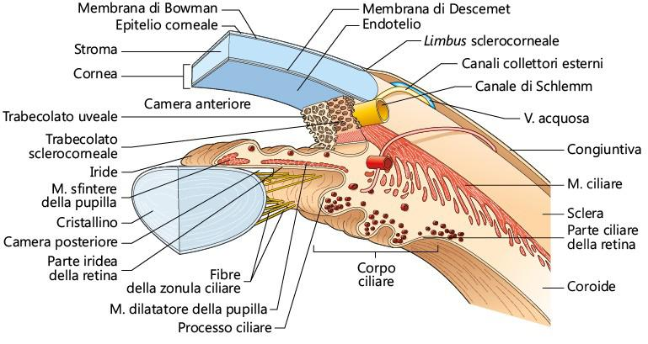
Sezione orizzontale della parte anteriore del globo oculare
nella sclera dei condroitti sono presenti placche cartilaginee. nei pesci ossei si osservano placche cartilaginee od ossa sclerali che, nel loro insieme, costituiscono l’anello sclerale, presente anche negli anfibi anuri e negli uccell
PARTIACCESSORIEDELL’OCCHIOnei tetrapodi sono presenti vere palpebre mobili, con muscolatura propria

Slide 29
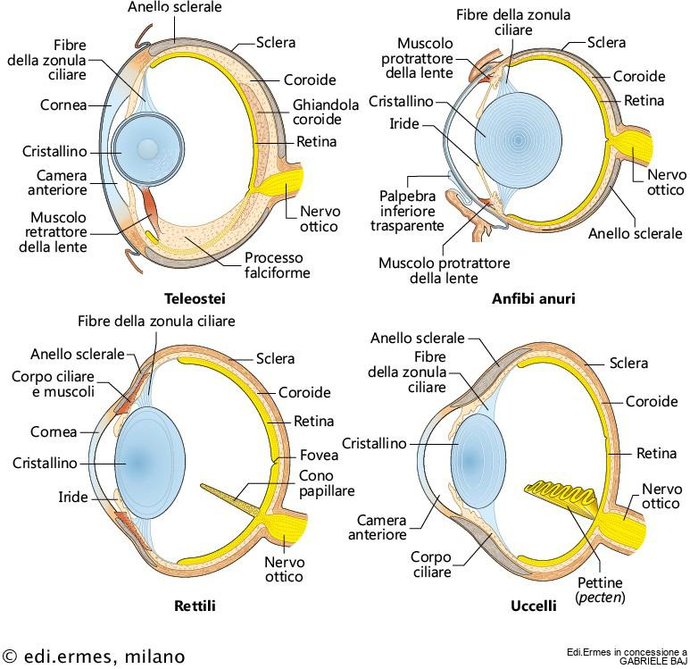
Caratteristiche generali del globo oculare in diversi vertebrati
nella sclera dei condroitti sono presenti placche cartilaginee. nei pesci ossei si osservano placche cartilaginee od ossa sclerali che, nel loro insieme, costituiscono l’anello sclerale, presente anche negli anfibi anuri e negli uccelli
nei pesci la messa a fuoco è affidata esclusivamente al cristallino in quanto la cornea ha lo stesso indice di rifrazione dell’acqua.
nei tetrapodi, che vivono in ambiente subaereo, alla messa a fuoco concorrono sia la cornea sia il cristallino:
Nei cetacei il cristallino torna a essere sferoidale, per un adat-tamento secondario all’ambiente acquatico

Slide 30
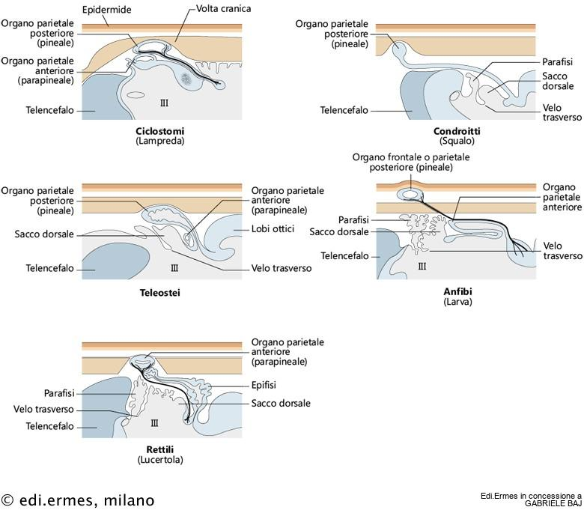
Occhi mediani dorsali in diversi vertebrati - III, terzo ventricolo
occhi impari dorsali, sensibili alle variazioni di luminosità dell’ambiente
nella maggior parte dei vertebrati fossili del Paleozoico (ostracodermi, placodermi, osteitti, anfibi labirintodonti, rettili, compresi quelli mammaliformi

Slide 31
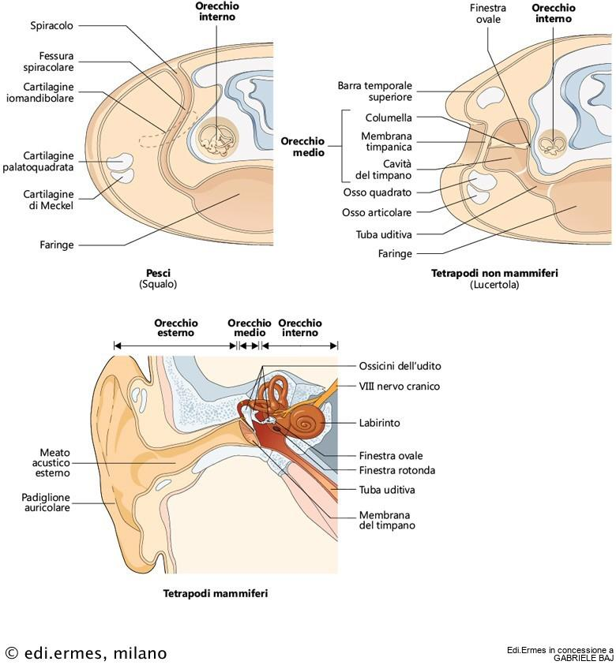
Sensibilità esterocettiva speciale: orecchio
Organizzazione generale dell'organo statoacustico in diversi vertebrati
orecchio ha una funzione duplice: statica, in rapporto all’equilibrio, e acustica, stimolata dalle vibrazioni sonore
L’orecchio è costituito da tre parti fondamentali: orecchio interno (o labirinto mem-branoso), presente in tutti i vertebrati e che contiene aree sensoriali specializzate, orecchio medio, che compare negli anfibi in rapporto allo sviluppo della funzione acustica, e orec-chio esterno, che compare nei sauropsidi ed è particolarmente sviluppato nei mammiferi

Slide 32
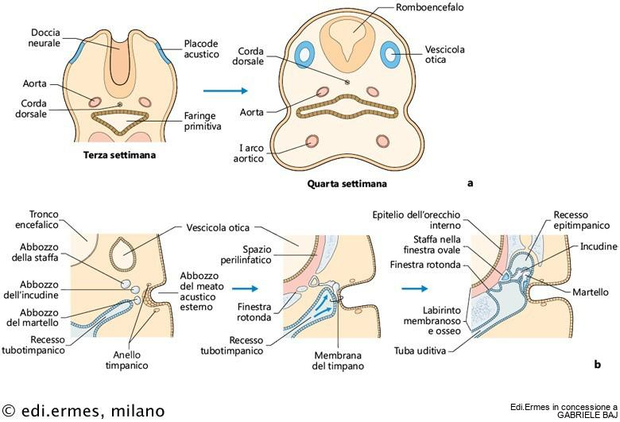
Stadi dello sviluppo dell'orecchio di un tetrapode (uomo)
a, Orecchio interno: sviluppo della vescicola otica per invaginazione del placode acustico (in blu). b, Schema generale dello sviluppo dell’orecchio esterno e dell’orecchio medio. Gli ossicini dell’udito si abbozzano mentre si forma la cavità del timpano, la cui tonaca mucosa (blu) successivamente li rivestirà

Slide 33
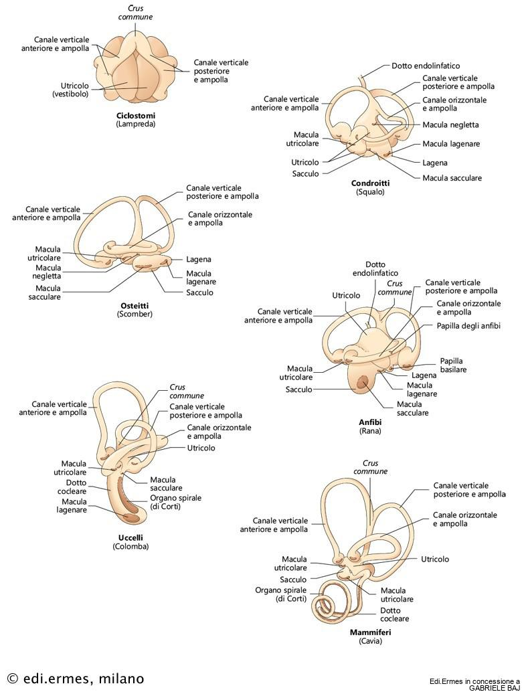
Orecchio interno (o labirinto membranoso) in diversi vertebrati

Slide 34
Orecchio interno (o labirinto membranoso) in diversi vertebrati

Slide 35
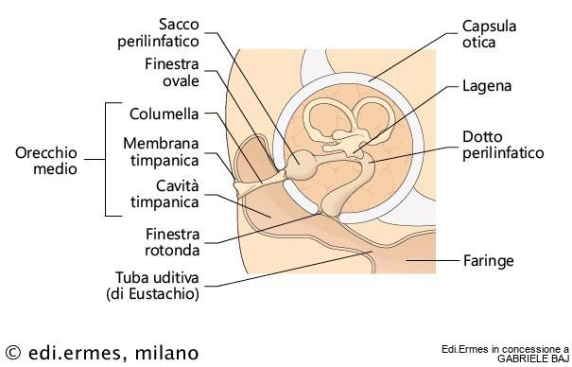
Orecchio dei pesci

Slide 36
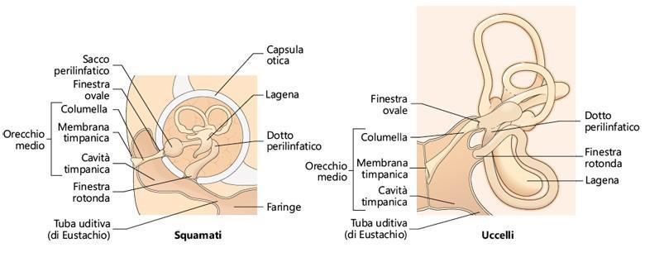
Orecchio dei sauropsidi

Slide 37
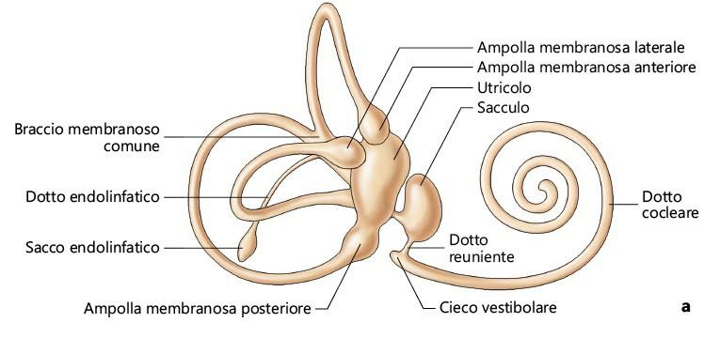
Orecchio interno dei mammiferi (uomo)
Labirinto membranoso visto dal lato esterno.

Slide 38
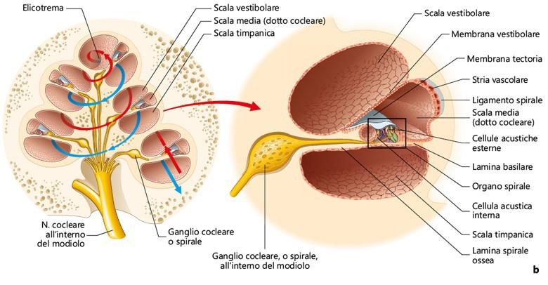
Orecchio interno dei mammiferi (uomo)
La coclea è un canalicolo spiraliforme al cui interno le strutture del labirinto cocleare delimitano tre scale che corrono parallele per tutta la lunghezza. Nell’ingrandimento è mostrata la disposizione relativa delle tre scale.

Slide 39
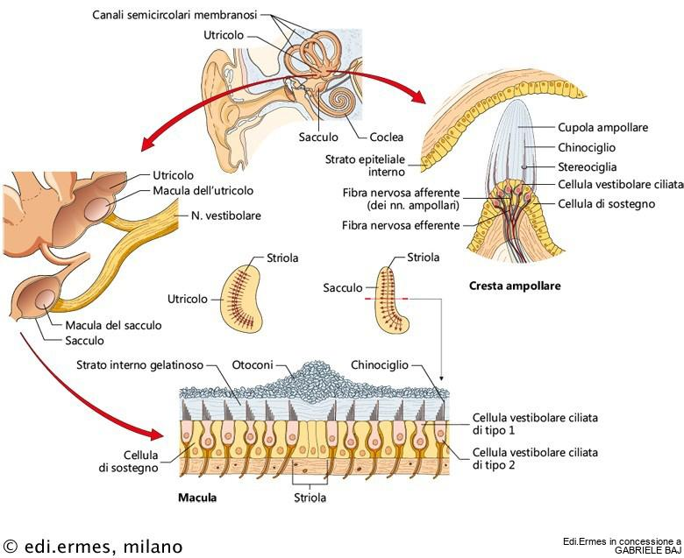
Epitelio sensitivo delle aree vestibolari dell'orecchio

Slide 40
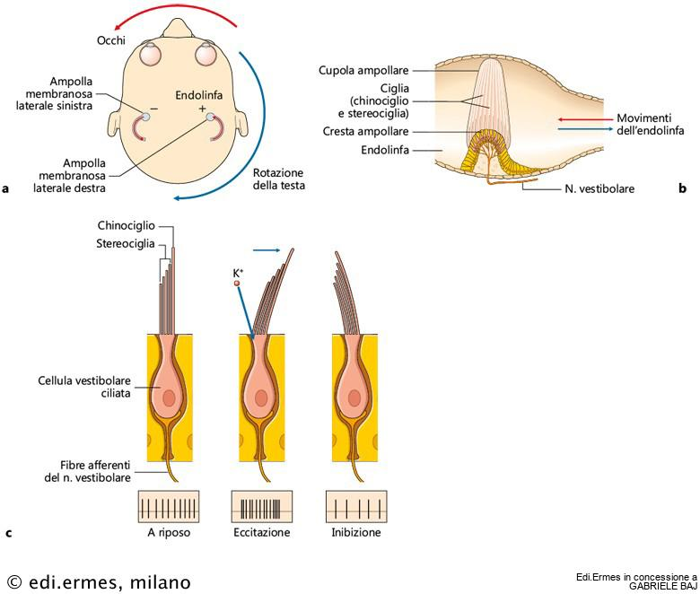
Funzione vestibolare dell'orecchio

Slide 41
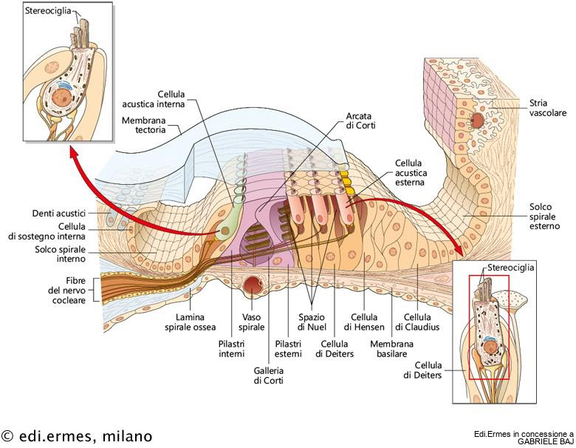

Slide 42
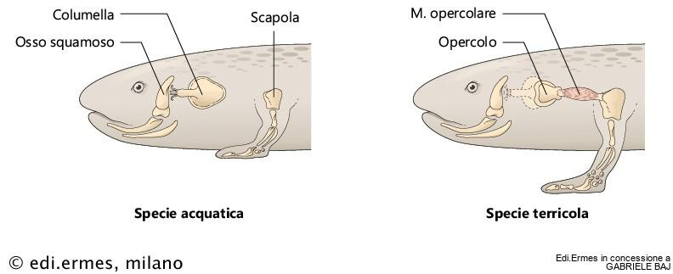

Slide 43
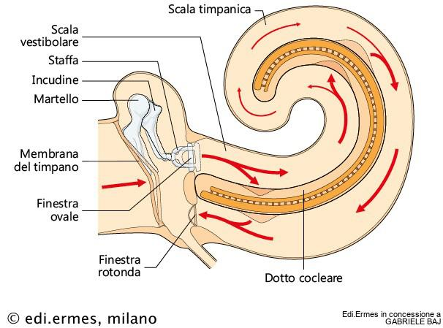
Funzione acustica dell'orecchio
Le onde sonore fanno vibrare la membrana timpanica. Queste vibrazioni vengono trasmesse, dalla catena dei tre ossicini, alla membrana della finestra ovale e quindi alla perilinfa della scala vestibolare e della scala timpanica, per scaricarsi, infine, sulla membrana della finestra rotonda. Le vibrazioni della perilinfa si trasmettono all’endolinfa attraverso la membrana vestibolare (o quella basilare), stimolando l’organo spirale.

Slide 44
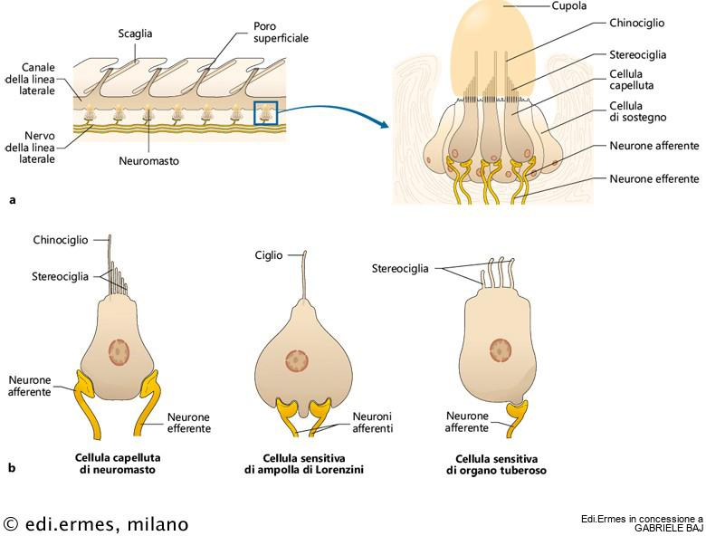
Sistema della linea laterale

Slide 45
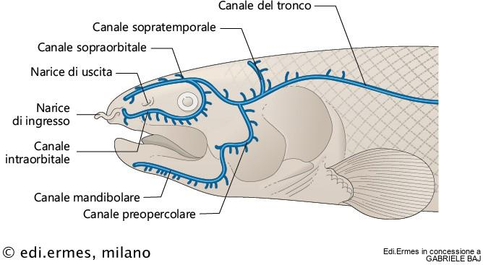

Slide 46
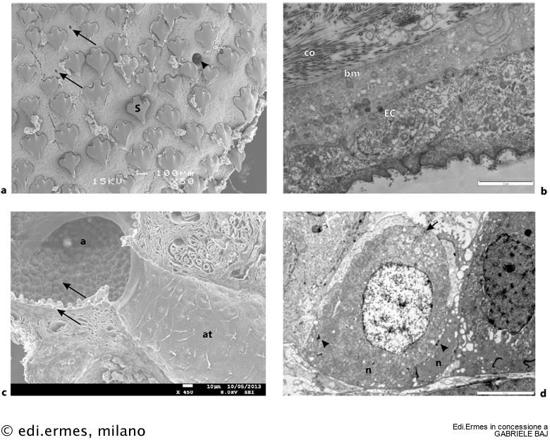
Elettrocettori

Slide 47
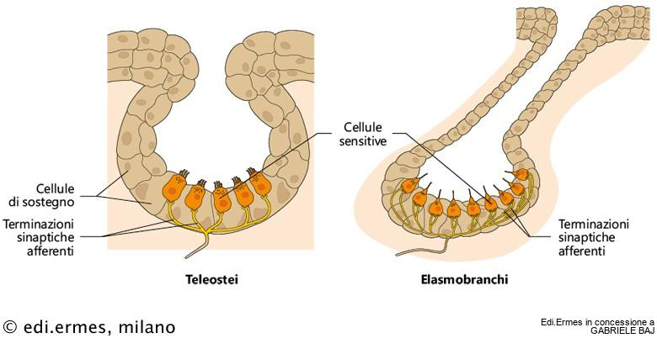
Si noti come nei teleostei i tubuli siano molto più corti rispetto a quelli degli

